Slide 1

Задача поиска маршрута с близкой к минимальной цене
Григорьев А.В.
Зиновьев Н.А.
Королёва В.А.
Петров А.А.
Strawberry

Slide 2
Составление целевой функции (1)
Что мы минимизируем?
В пределах выбора конкретного укладчика и шутера минимизировать следует именно часы – время, когда оба корабля вернутся в начало.
При минимизации напрямую через стоимость происходит округление часов до дней и оценить действия, приводящие к уменьшению целевого параметра, становится затруднительно.

Slide 3
Составление целевой функции (2)
Определиться с удачным (да и хоть каким) видом целевой функции от параметров в данной задаче затруднительно.
После измышлений пришли к конкретной форме – функция принимает в себя маршрут кораблей в виде последовательности номеров трасс и направления обхода(начинать из точки 1 или точки 2). Причем для N трасс будет 2N номеров (каждый дублируется) для укладчика и N номеров для шутера.
Недостатком данного варианта можно назвать то, что ощутимая часть комбинаций не может реализовываться.
Например, <h:1f,1t,…; s:2t,…> – укладчик с самого начала должен полностью обработать трассу 1, но шутер должен обработать трассу 2. Оба корабля бесконечно ждут друг друга.
Здесь t и f – определяют направление обхода трассы (t[rue] – начать с первой точки трассы, f[alse] – со второй)

Slide 4
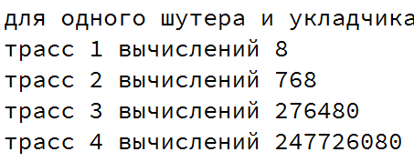
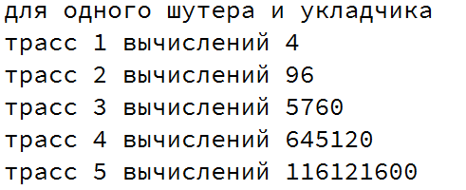

Входные параметры
Для укладчика маршрут
Всего вариантов для перебора:
$$N_{общ}=N_{шут}∙N_{укл}∙(\frac{\left(2n\right)!}{2^{n}}∙2^{2n})∙(n!∙2^{n})$$
расстановка номеров трасс
выбор направления
Полная форма
Упрощённая
укладчик
шутер

Slide 5
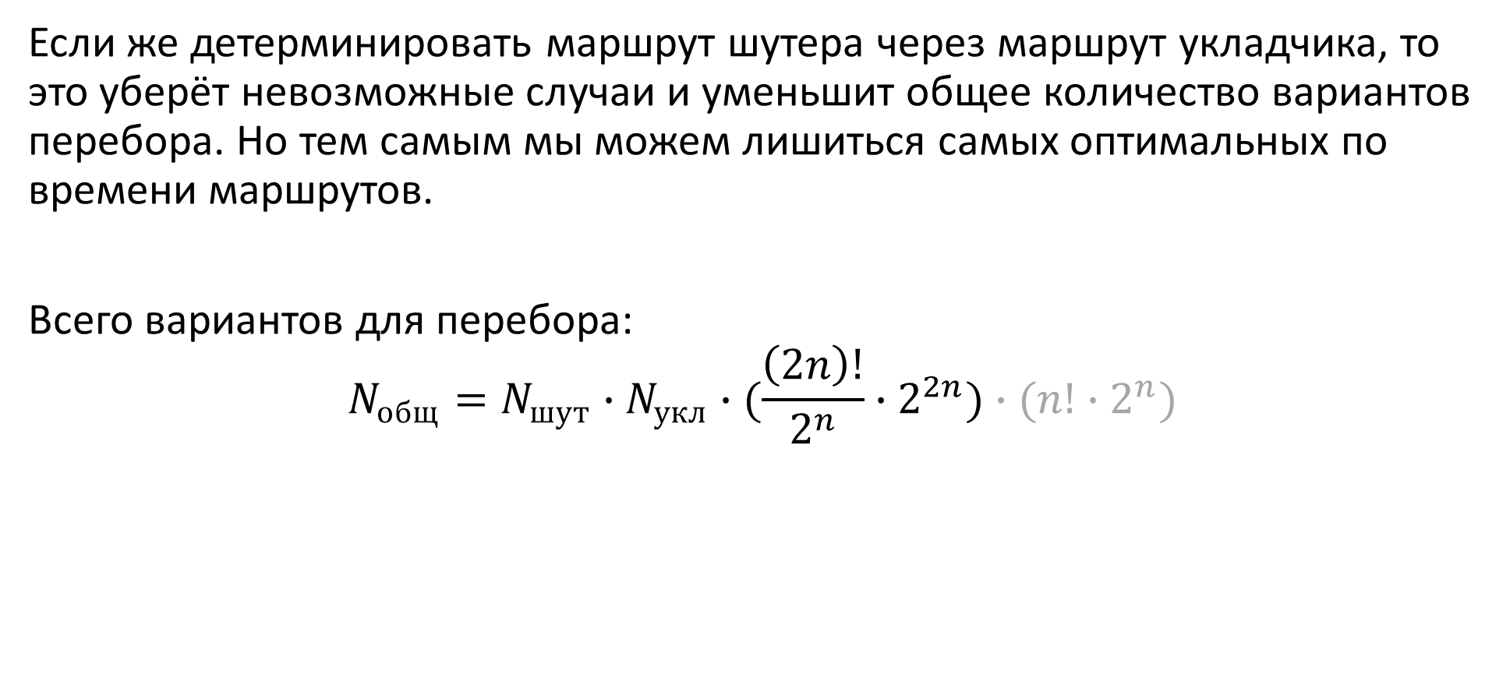
Упрощённая форма целевой функции
Если же детерминировать маршрут шутера через маршрут укладчика, то это уберёт невозможные случаи и уменьшит общее количество вариантов перебора. Но тем самым мы можем лишиться самых оптимальных по времени маршрутов.
Всего вариантов для перебора:
$$N_{общ}=N_{шут}∙N_{укл}∙(\frac{\left(2n\right)!}{2^{n}}∙2^{2n})∙(n!∙2^{n})$$
расстановка номеров трасс
выбор направления
Полная форма
Упрощённая
укладчик
шутер

Slide 6
Убираем «плохие» корабли
Из списка кораблей убираем тех кандидатов, которые достоверно не лучше остальных:
Убираются корабли-дубли с полностью одинаковыми характеристиками относительно уже отобранных кораблей
Убираются корабли, которые точно хуже какого-либо другого (например, убирается шутер, если его скорость ниже, чем у другого, а цена при этом не меньше; с раскладчиками сложнее, ведь там больше независимых факторов, но логика та же)

Slide 7
Оцениваем сложность предстоящих работ
Для самых простых случаев (например, всего 3 трассы) задачу можно быстро и точно решить полным перебором всех вариантов. Поэтому стоит оценить сложность работ, чтобы выбрать подходящий алгоритм.
Полный перебор:

Slide 8

Алгоритм грубой силы 1
Для малого числа трасс при небольшом количестве разных кораблей можно полностью перебрать все варианты…
$$N_{общ}=N_{шут}∙N_{укл}∙(\frac{\left(2n\right)!}{2^{n}}∙2^{2n})∙(n!∙2^{n})$$

Slide 9
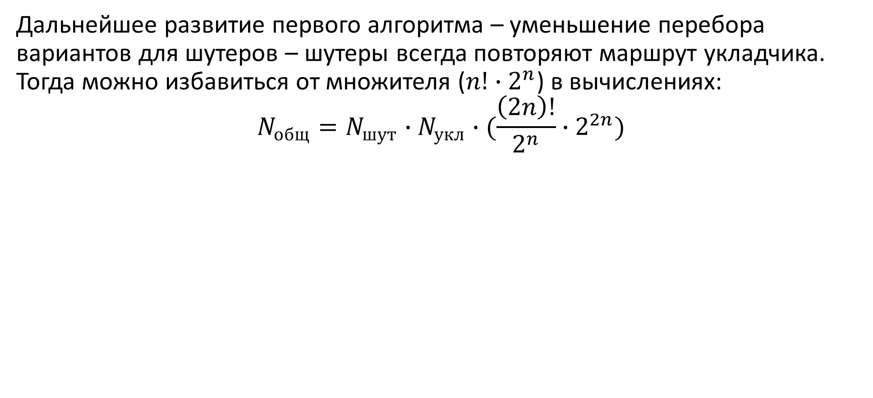
Алгоритм грубой силы 2
Дальнейшее развитие первого алгоритма – уменьшение перебора вариантов для шутеров – шутеры всегда повторяют маршрут укладчика. Тогда можно избавиться от множителя (${n!∙2}^{n}$) в вычислениях:
$$N_{общ}=N_{шут}∙N_{укл}∙(\frac{\left(2n\right)!}{2^{n}}∙2^{2n})$$

